Slide 1
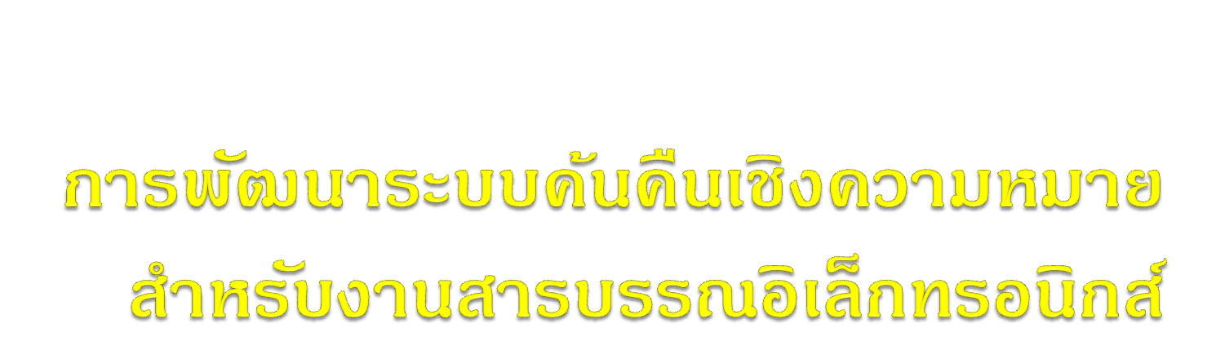
กรณีศึกษา : งานบริหารและธุรการ คณะแพทยศาสตร์ มหาวิทยาลัยสงขลานครินทร์
นางสาวจุฑาวรรณ สิทธิโชคสถาพร
รหัสนักศึกษา 5210121018
อาจารย์ที่ปรึกษา : ดร.อนันท์ ชกสุริวงศ์

Slide 2

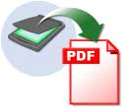





ความสำคัญและที่มาของงานวิจัย
งานสารบรรณ = การบริหารงานเอกสาร (จัดทำ รับ ส่ง เก็บรักษา ยืม ทำลาย)
งานสารบรรณอิเล็กทรอนิกส์ = การรับส่งข้อมูลข่าวสารหรือหนังสือผ่านระบบสื่อสารด้วยวิธีการทางอิเล็กทรอนิกส์
ถูกแปลง
จัดเก็บ
File System
Electronic files
เอกสารกระดาษจำนวนมาก
ตรงตามความต้องการของผู้ใช้ ?
Database
ปรับเปลี่ยน
รูปแบบการค้นหา
ฐานข้อมูลขนาดใหญ่
มีเอกสารหลายรูปแบบ

Slide 3
วัตถุประสงค์
1. ศึกษาเทคนิควิธีการสร้างตัวแทนเอกสาร สำหรับงาน สารบรรณอิเล็กทรอนิกส์
2. สร้าง Ontology สำหรับงานสารบรรณอิเล็กทรอนิกส์
3. พัฒนาระบบการค้นคืนเอกสารอิเล็กทรอนิกส์ ที่สามารถค้นคืนได้อย่างถูกต้อง และตรงกับความต้องการของผู้ใช้

Slide 4
ประโยชน์จากงานวิจัย
1. เสนอเทคนิควิธีที่เหมาะสมในการสร้างตัวแทนเอกสารสำหรับงานสารบรรณอิเล็กทรอนิกส์
2. ผู้ใช้สามารถสืบค้นเอกสารอิเล็กทรอนิกส์ได้ตรงตามความต้องการ
3. สามารถนำไปประยุกต์ใช้กับการบริหารจัดการงานสารบรรณอิเล็กทรอนิกส์ของหน่วยงานภาครัฐอื่นๆ

Slide 5
ขอบเขตงานวิจัย
1. ข้อมูล : เอกสารจากการ scan, PDF files และ word (.Doc) เท่านั้น
2. การแปลงเอกสารให้อยู่ในรูปแบบที่เหมาะสมสำหรับการประมวลผลภาษาทางธรรมชาติ :
การตัดคำ การคัดเลือกประโยค
การสร้างตัวแทนเอกสาร
การจัดทำ index
3. สร้าง Ontology สำหรับงานสารบรรณอิเล็กทรอนิกส์
4. การค้นคืนเอกสารเชิงความหมาย ให้ถูกต้องตามความต้องการของผู้ใช้

Slide 6
โครงสร้างระบบงานสารบรรณอิเล็กทรอนิกส์
1 รับข้อมูล
2 สร้างตัวแทนเอกสาร
ประมวลผลเอกสาร
3 จัดทำ Index
ฐานข้อมูล
4 ค้นคืนเอกสาร
5 แสดงผล
6 พิมพ์รายงาน
7 ติดตามเอกสาร

Slide 7



ระบบการสร้างตัวแทนเอกสาร จัดทำ Index
และค้นคืนเอกสาร
Transaction +
Electronic documents
Text Processing
Document
Representation
Indexing
Ontology-Based
Data Model
Searching
Query
Retrieve
Result lists

Slide 8
หลักการและทฤษฎีที่เกี่ยวข้อง
  ระบบค้นคืนเอกสารสารสนเทศ
  (Information Retrievals System : IR)
    ประมวลผลเอกสาร (Document Operations)
    สร้างตัวแทนเอกสารหรือดัชนี (Index or Document Representation)
    ประมวลผลคำค้น (Query Operations)
    สร้างตัวแทนคำค้น (Query Representation)
    ค้นคืนเอกสาร (Searching)

Slide 9
  การประมวลผลภาษาธรรมชาติ (NLP: Natural Language Processing)
  การตัดคำ Word segmentation
  การกำกับหน้าที่ของคำ (Word segmentation and Part-Of Speech tagging)
  การวิเคราะห์นิพจน์ระบุนาม (Name Entity Analysis)
  การวิเคราะห์นามวลี (Phrase Analysis)

Slide 10
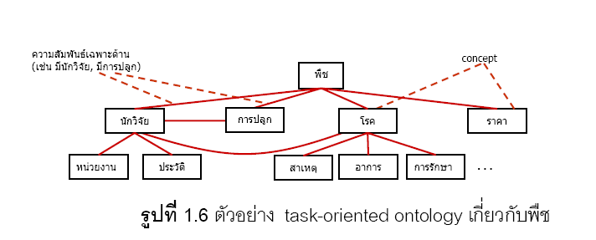
สร้างตัวแทนเอกสาร (Document Representation)
โดยอาศัยทฤษฎี Ontology = เทคโนโลยีด้านการพัฒนาภาษาเชิงความหมาย ให้เครื่องคอมพิวเตอร์สามารถตีความหมายและทำตามคำสั่งได้ อธิบายสิ่งที่สนใจ คุณสมบัติ และความสัมพันธ์ ในรูปแบบ domain
สิริรัตน์ ประกฤติกรชัย, การสร้างต้นแบบออนโทโลยีของพืชสมุนไพรไทย

Slide 11
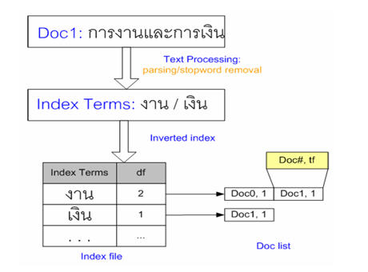
การจัดทำดัชนี (Indexing)
  Full-text indexing
  Keyword indexing
    Inverted Index

Slide 12
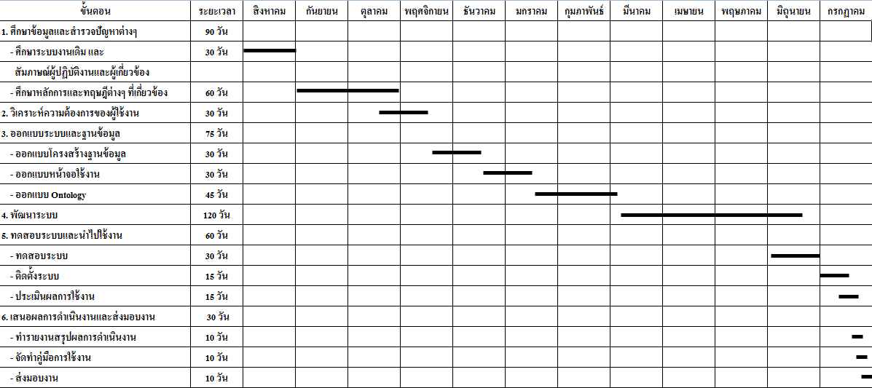
Gant Chart

Slide 13
คำถาม/ข้อเสนอแนะ

